Slide 1
Устный счёт
Найди сумму чисел 460 и 40.
Найдите разность 389 и 80.
Найдите произведение 200 и 3.
Найдите частное 180 и 6.
Из какого числа нужно вычесть 70, чтобы получить 330
К какому числу нужно прибавить 110, чтобы получить 550
Найдите 1/5 от числа 500.
8. Сколько десятков в числе 289
9. Сколько сотен в числе 709
10. Уменьшите 490 на 4 сотни.
11. 5 м 48 см переведи в см.

Slide 2
500, 309, 600, 30, 400, 440, 100, 28, 7, 90, 548
600
548
500
440
400
309
100
90
30
28
7
П
У
Т
Е
Ш
Е
С
Т
В
И
Е

Slide 3
Решение задач
На одну рубашку для космонавта идет по 3 метра полотна. Сколько метров полотна понадобится на 26 таких рубашек?
3 ● 26 = 78 м
На 20 костюмов для космонавтов идет 200 метров прочной материи. Сколько материи понадобится на 9 таких костюмов?
200 : 20 ● 9 = 90 м

Slide 4
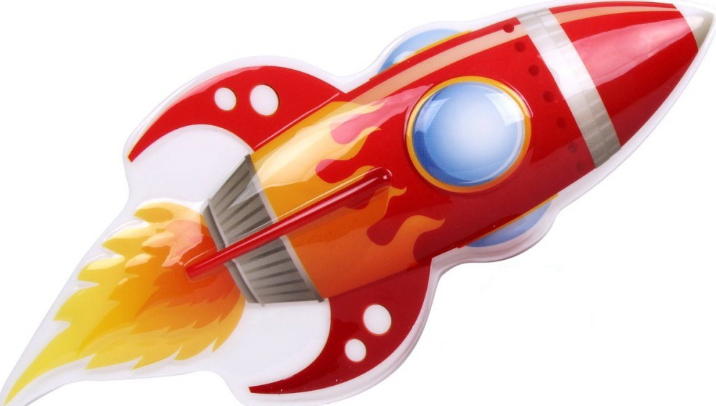
Какую геометрическую фигуру напоминает ракета?
?
80 мм
?
Одна сторона равнобедренного треугольника равна 80 мм, а другая в 2 раза меньше. Найдите периметр треугольника
200 мм = 20 см

Slide 5
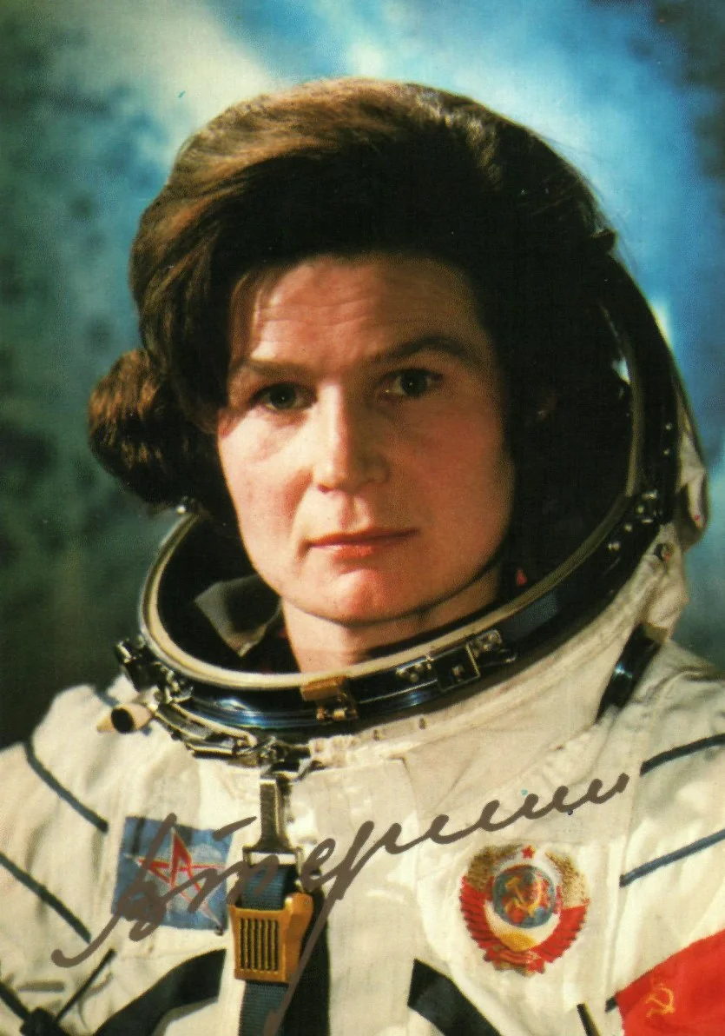
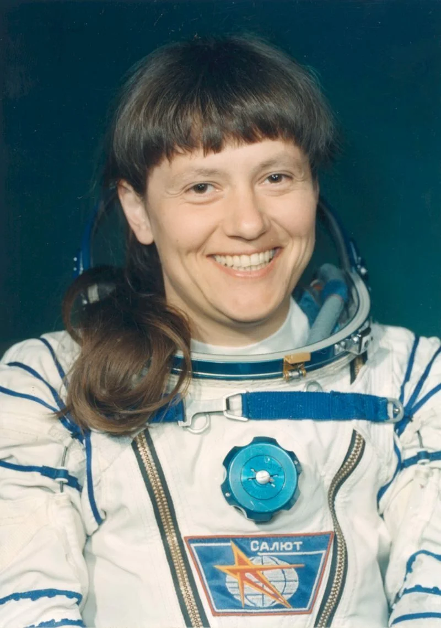
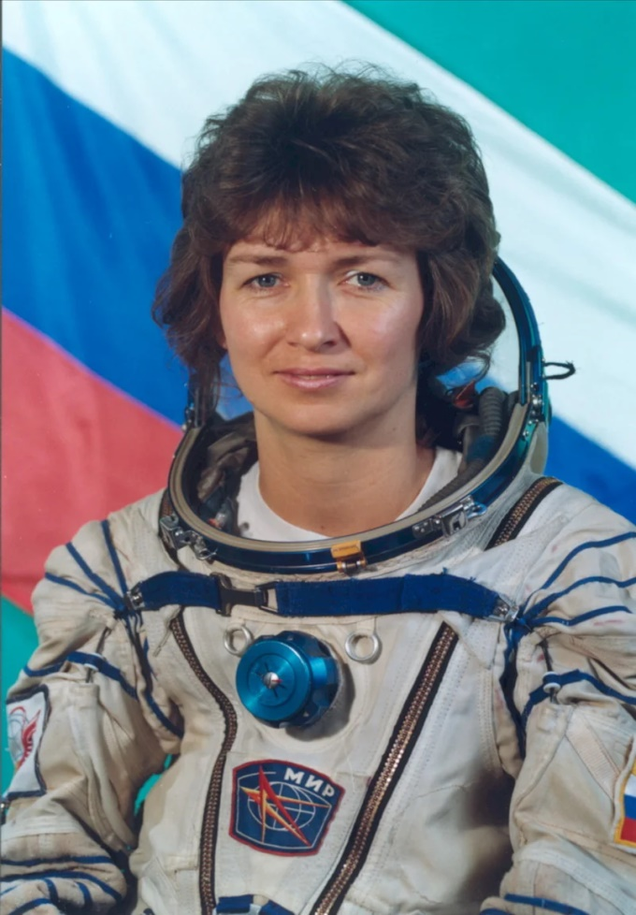
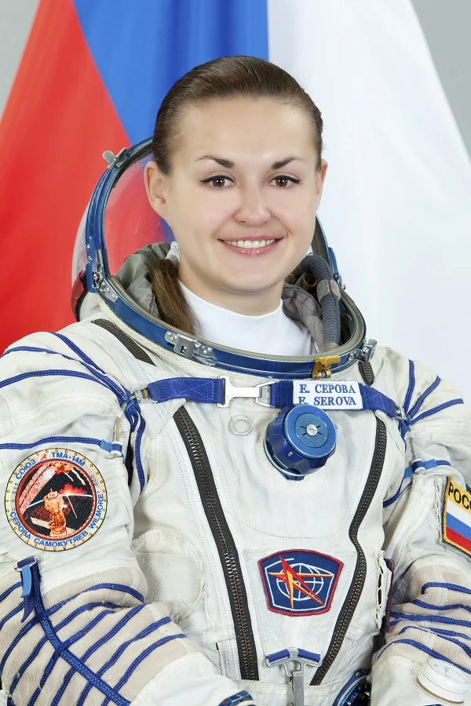
Валентина Владимировна Терешкова
Светлана Евгеньевна Савицкая
Елена Владимировна Кондакова
Елена
Олеговна
Серова

Slide 6
